Slide 1

الفصل الثالث عشر
موارد الأرض

Slide 2
الفكرة العامة
يؤثر استخدام موارد الأرض في حياة الإنسان والمخلوقات الحية الأخرى، وفى البيئة عمومًا.

Slide 3
الدرس الأول
استخدام الموارد الطبيعية
الفكرة الرئيسة:
الموارد الطبيعية في الأرض محدودة.

Slide 4
الدرس الثاني
الإنسان والبيئة
الفكرة الرئيسة:
يؤثر الإنسان بشكل رئيسي في الموارد الطبيعية.

Slide 5
الفكرة الرئيسة:
ويُعدُّ الترشيد وإعادة الاستخدام، وإعادة التدوير، ثلاث طرق مهمة في التعامل مع الحياة والبيئة، وتساعد على الحفاظ على الموارد الطبيعية.

Slide 6
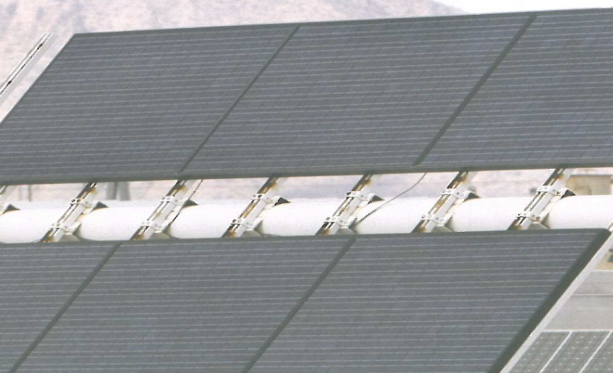
الطاقة الشمسية
تزودنا الشمس بكمياتٍ وافرةٍ من الطاقة، لكنَّ معظمَها لا يزال إلى يومنا هذا غيرَ مُستغَـلّ، فالألواح الشمسية المبينة في الشكل تمتص الطاقةَ الشمسية، وتحوّلُها إلى طاقةٍ كهربائية، مما يُقللُ من استهلاك المصادرِ الأخرَى للطاقة.

Slide 7

دفتر العلوم
استخدم المكتبة أو مواقع عبر الشبكة الإلكترونية للبحث عن استخدامات الطاقة الشمسية، واكتب في دفتر العلوم وصفًا لأحد الاستخدامات.

Slide 8
نشاطات تمهيدية
تجربة استهلالية

Slide 9
تجربة استهلالية
ما الموارد الطبيعية؟
هل تستطيع العيش دون أكياس البلاستيك أو أقلام الرصاص الخشبية؟ ماذا عن السيارة أو التليفزيون؟

Slide 10
تجربة استهلالية
كل شيء تحتاج إليه، أو تستخدمه من غذاء أو لباس أو تجهيزات مدرسية ووسائل نقل يرجع إلى موارد طبيعية.
هذا النشاط يمنحك فرصة لتفكر في أنواع الموارد الطبيعية التي تستخدمها يوميًّا.

Slide 11
تجربة استهلالية
1- ارسم في دفتر العلوم جدولًا من خمسة أعمدة معنونة بـ: بلاستيك، ورق، معدن، زجاج، خشب.
2- فكر في الأشياء التي تستخدمها يوميًّا في منزلك أو في غرفة صفك، والمصنوعة من هذه المواد، ودوّن أكبر عدد منها في كل عمود.

Slide 12
تجربة استهلالية
3- التفكير الناقد:
اكتب فقرة في دفتر العلوم توضح فيها أيّ المواد السابقة تعتمد عليها أكثر؟ ولماذا؟ وضمّن هذه الفقرة توضيحًا للمورد الذي يمكن الحصول منه على هذه المواد.

Slide 13
المطويات
منظمات الأفكار
الموارد الطبيعية:
اعمل المطوية الآتية لتساعدك على التمييز بين الموارد المتجددة وغير المتجددة.

Slide 14
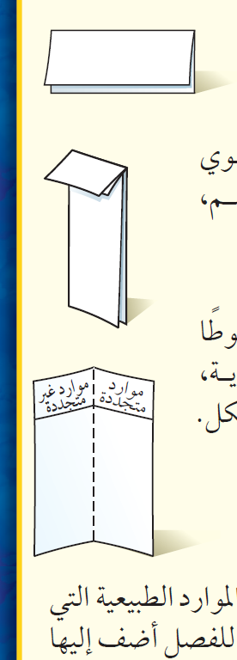
المطويات
الخطوة 1
اطو الورقة من منتصفها طوليًّا.

Slide 15
المطويات
الخطوة2
اطو الورقة من طرفها العلوي مرة أخرى بمقدار 2.5 سم، كما في الشكل.

Slide 16
المطويات
الخطوة 3
افتح الورقة، وارسم خطوطًا على طول الطية العلوية، وعنْوِنْها، كما هو مبين في الشكل.

Slide 17
المطويات
تصنيف قبل قراءة الفصل :
دوِّنْ أمثلة على الموارد الطبيعية التي تعرفها في العمود المناسب.
وبعد قراءتك للفصل أضف إليها أمثلة أخرى.

Slide 18
العلوم عبر المواقع الإلكترونية
لمراجعة محتوى هذا الفصل وأنشطته، ارجع إلى الموقع الإلكتروني
www.obeikaneducation.com

Slide 19
أتهيأ للقراءة

Slide 20
المقارنة

Slide 21
1- أتعلّم يقوم القارئ الجيد بالمقارنة والتمييز بين المعلومات في أثناء قراءته. وهذا يعني النظر إلى أوجه الشبه والاختلاف، مما يساعد على تذكر الأفكار المهمة. ابحث عن المفردات أو الحروف التي تدل على أنَّ النص يشير إلى تشابه أو اختلاف:

Slide 22
كلمات المقارنة والتفريق
للاختلاف
للمشابهة
لكن
كـ
ورغم
مثل
بخلاف
أيضًا
ومن ناحية أخرى
مشابه لـ

Slide 23
كلمات المقارنة والتفريق
للاختلاف
للمشابهة
مع أن
في الوقت نفسه
ومن جهةٍ أخرى
بطريقة مماثلة
على عكس
كذلك

Slide 24
2- أتدرب اقرأ الفقرات الآتية، ثم لاحظ كيف استعمل المؤلف مفردات المقارنة لتوضيح التشابه والاختلاف بين أنواع الموارد الطبيعية المتجددة والموارد الطبيعية غير المتجددة.

Slide 25
تسمّى الموارد التي يمكن تعويضها خلال 100 عام أو أقل الموارد المتجددة، كالمبينة في الشكل 5، فالطاقة الشمسية مصدر متجدد يعطينا الطاقة كل يوم منذ ملايين السنين،

Slide 26
وهي بذلك توفر الطاقة اللازمة لتقوم النباتات بعمليات البناء الضوئي، التي توفر بدورها الغذاء الذي يعتمد عليه الإنسان والحيوانات.

Slide 27
الأشجار كذلك من الموارد المتجددة؛ لأن معظمها سوف ينمو مرة أخرى بعد قطعه خلال أقل من 100 عام.

Slide 28
هل تلاحظ الفحم الحجري أو النفط الخام من بين موارد الطاقة في الشكل 6؟ على عكس الموارد الطبيعية المتجددة يحتاج كل من الفحم والغاز الطبيعي والنفط إلى آلاف السنين حتى يتكون في باطن الأرض؛

Slide 29
لذا فهي موارد طبيعية غير متجددة، فالموارد الطبيعية غير المتجددة هي الموارد التي لا يمكن تعويضها طبيعيًّا خلال 100 عام.

Slide 30
13- أطبق بيّن أوجه الشبه والاختلاف بين تلوث الماء وتلوث الهواء من خلال قراءتك للدرس الثاني في هذا الفصل.

Slide 31
إرشاد
في أثناء قراءتك، استعمل مهارات مثل التلخيص والربط؛ فذلك يساعدك على فهم المقارنة.

Slide 32

توجيه القراءة وتركيزها
ركّز على الأفكار الرئيسة عند قراءتك الفصل باتباعك ما يلي:
1- قبل قراءة الفصل أجب عن العبارات في ورقة العمل أدناه.
اكتب (م) إذا كنت موافقًا على العبارة.
اكتب (غ) إذا كنت غير موافق على العبارة.

Slide 33
توجيه القراءة وتركيزها
ركّز على الأفكار الرئيسة عند قراءتك الفصل باتباعك ما يلي:
2- بعد قراءة الفصل ارجع إلى هذه الصفحة، لترى إن كنت قد غيّرت رأيك حول أي من هذه العبارات.
إذا غيرت إحدى الإجابات، فبيّن السبب.
صحّح العبارات غير الصحيحة.
استرشد بالعبارات الصحيحة في أثناء دراستك.

Slide 34
بعد القراءة م أو غ
العبارة
قبل القراءة م أو غ
1- يوجد أكثر من نصف أنواع النباتات في الغابات المطيرة.
2- تستخدم جميع مخلوقات الأرض الموارد الطبيعية.
3- تعدّ الأشجار موارد طبيعية غير متجددة.
4- الفحم والنفط والرياح ثلاثة أمثلة لموارد طبيعية غير متجددة.
5- تُبطّن أرضيةُ بعضِ مُكِبّاتِ النفاياتِ بالنايلون لمنعِ تسرُّبِ الملوثاتِ.

Slide 35
بعد القراءة م أو غ
قبل القراءة م أو غ
العبارة
6- يمكن اعتبار الماء موردًا طبيعيًّا غير متجدد.
7- لا تعدُّ المركباتُ مواردَ رئيسةً لملوثاتِ الهواءِ.
8- تكمن إحدى طرائق التقليل من الفضلات الصلبة في التصدّق بالملابس المستعملة.
9- لا يمكن إعادة تدوير بقايا الطعام.

Slide 36
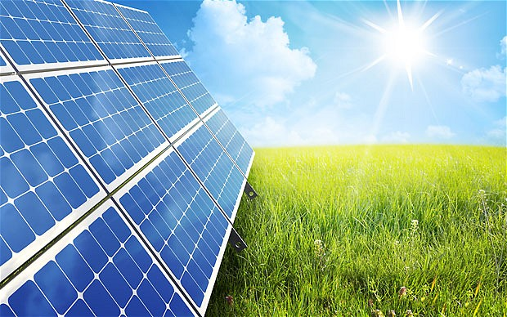

الدرس الأول
استخدام الموارد الطبيعية

Slide 37

في هذا الدرس
الأهداف
توضح استخدامات الموارد.
تصف كيف تصنف الموارد.
توضح كيفية المحافظة على الموارد.

Slide 38
في هذا الدرس
الأهمية
إذا فهمت أصل الموارد وكيفية استخدامها فإنك تستطيع اتخاذ قرارات صائبة حول الأشياء التي تشتريها أو تستخدمها.

Slide 39
في هذا الدرس
مراجعة المفردات
المنطقة الحيوية منطقة جغرافية شاسعة لها مناخات وأنظمة بيئية متماثلة. ومن أمثلتها منطقة الغابات الاستوائية المطيرة.

Slide 40
في هذا الدرس
المفردات الجديدة
الموارد الطبيعية.
الموارد المتجددة.
الموارد غير المتجددة.

Slide 41
مشكلات في الغابات المطيرة
منذ شهور وأنت توفر المال لتشتري مشغل أقراص مدمجة. واليوم عندما كنت متوجها إلى السوق لشرائه سمعت تقريرًا إخباريًّا في الإذاعة يقول:

Slide 42
مشكلات في الغابات المطيرة
إن الغابات المطيرة تُدمّر وتتناقص بمعدل مساحة ملعب كرة قدم يوميًّا، أو ما يعادل 117000كم2 سنويًّا،

Slide 43
مشكلات في الغابات المطيرة
إنها مساحه كبيرة من الأرض!
يبيّن شكل1 مساحة الغابات المطيرة التي دُمّرت فعلا في أمريكا الجنوبية.

Slide 44
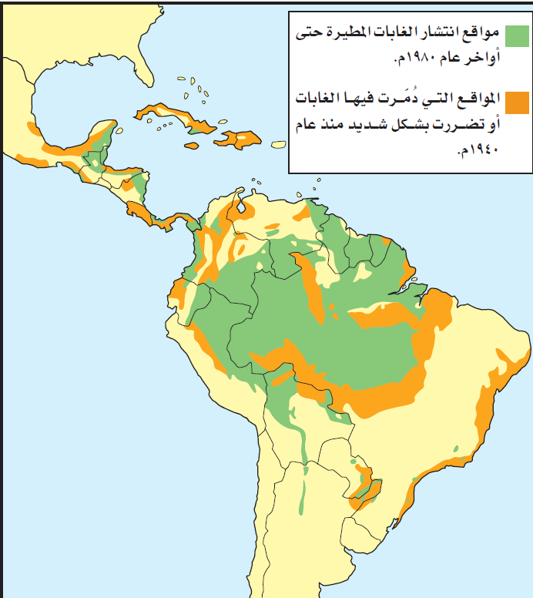
الشكل 1
يحتوى حوضُ الأمازون في أمريكا الجنوبية على أكبرِ الغاباتِ المطيرةِ (الاستوائيةِ) مساحةً في العالَم.

Slide 45
مشكلات في الغابات المطيرة
ويوضح التقرير أن الغابات المطيرة التي تُقطع أشجارها ربما لا يمكن نموها مرة أخرى، وأن فقدانها يعنى فقدان الحياة البرية؛ حيث إن أكثر من نصف أنواع النباتات وخمس أنواع الطيور على الأرض تعيش فيها.

Slide 46
مشكلات في الغابات المطيرة
كما أن بعض الأدوية المهمة كأدوية السرطان تستخلص من نباتات الغابات المطيرة،
مما يعنى أن تدميرها سيؤثر سلبًا
في اكتشاف العديد من الأدوية.

Slide 47
مشكلات في الغابات المطيرة
عمل كثير من الناس الذين يسكنون الغابات المطيرة على إزالة مساحات واسعة منها، لزراعة المحاصيل أو الأعشاب اللازمة للماشية، أو لبيع الأخشاب للتجار.

Slide 48
مشكلات في الغابات المطيرة
وانتهى التقرير بالقول إن اتخاذ إجراءات صحيحة قد يساعد على الحفاظ على الغابات المطيرة.

Slide 49
هل نستخدم أشياء تضر بالبيئة؟

Slide 50

عند وصولك إلى السوق، هل فكرت في التقرير الإخباري؟
لعلك لاحظت في أثناء تجوالك بين المحلات أن معظم عبوات المنتجات والصناديق التي توضع فيها مصنوعة من الورق المقوّى المصنّع من الخشب.

Slide 51
وكما تعلم، فإن مصدر الخشب هو الغابات، سواء المطيرة الاستوائية أو غيرها.
هل يمكن تعبئة هذه المنتجات بطريقة أخرى؟

Slide 52
لنلق نظرة على مشغل الأقراص المدمجة الذي تريد شراءه (انظر الشكل 2)، فهو مصنوع من البلاستيك، ومحفوظ في علبة من الورق المقوى. أما أسلاكه وبراغيه وبعض أجزائه الداخلية فهي فلزية.

Slide 53
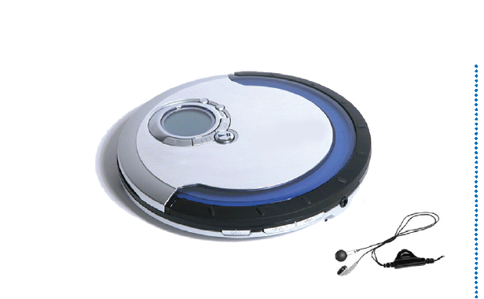
الشكل 2
نحصل على المواد اللازمة لصناعة مشغل الأقراص المدمجة من مصادر مختلفة.

Slide 54
لا يمكن الحصول على الفلزات والبلاستيك من الأشجار، فمن أين نحصل عليها؟ وما مصادرها؟

Slide 55
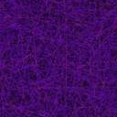
الموارد الطبيعية

Slide 56
معظم المواد التي تشتريها أو تستخدمها يوميًّا، مصنوعة من مواد مأخوذة من موارد طبيعية.
فالموارد الطبيعية هي الأشياء التي توجد في الطبيعة وتستخدمها المخلوقات الحية. ويبين الشكل (3) بعض الأمثلة عليها.

Slide 57
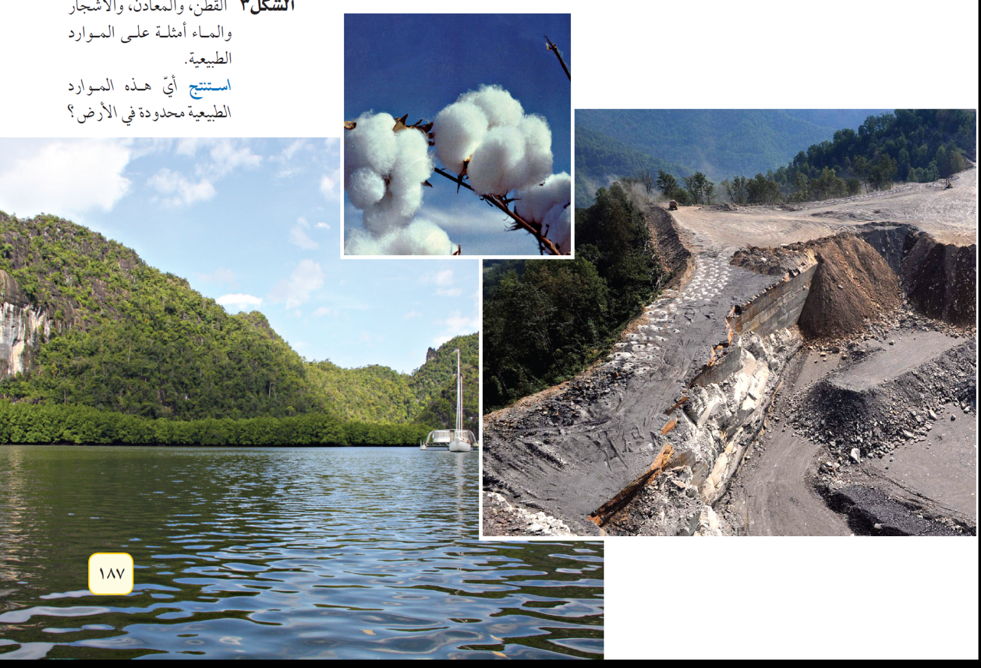
الشكل 3
القطن، والمعادن، والأشجار والماء أمثلة على الموارد الطبيعية.

Slide 58
استنتج أيّ هذه الموارد الطبيعية محدودة في الأرض؟
الفحم الحجري والماء.

Slide 59
وتستخدم المخلوقات الحية الموارد الطبيعية لسد احتياجاتها، فالخضراوات التي تأكلها مثلا مورد طبيعي يزودك بحاجتك من الغذاء،

Slide 60
كما أن الأشجارَ والمعادنَ المستخدمةَ في تصنيع الأثاث، والبلاستيكَ والأشياءَ الفلزيةَ في منزلك هي كذلك مُصنّعةٌ من المواردِ الطبيعية،

Slide 61
التي توفر لك الضروريات من المواد والأدوات، إضافة إلى وسائل الرفاهية، مثل مشغل الأقراص المدمجة.

Slide 62
ماذا يدخل في تصنيع مشغل الأقراص المدمجة؟
تعرف الآن أن مشغل الأقراص المدمجة يحفظ في علبة الورق المقوى التي تصنع من الأشجار، وأن الأشجار من الموارد الطبيعية.

Slide 63
ماذا يدخل في تصنيع مشغل الأقراص المدمجة؟
ولكن ماذا عن المواد البلاستيكية المستخدمة في تصنيعه؟ من أين تأتى؟

Slide 64
ماذا يدخل في تصنيع مشغل الأقراص المدمجة؟
يصنع البلاستيك من النفط الخام، وهو سائل طبيعي ثقيل يستخرج من باطن الأرض بحفر آبار عميقة للوصول إليه، ومن مشتقاته يمكن صناعة البلاستيك، والحبر والصبغات.

Slide 65
ماذا يدخل في تصنيع مشغل الأقراص المدمجة؟
ماذا عن الأجزاء الفلزية في المشغل؟
وكيف يتم صنع البراغي اللازمة لتركيبه؟

